Slide 1

4조 변경 주제
AI를 이용한 암컬 카운트 프로그램
김민엽(조장), 이주엽(재학생), 박경빈(복학생)

Slide 2

이전 주제
수신호 인식 프로그램
주먹 쥐기 (정지)
오른쪽 손을
시계반대방향 돌리기
(왼쪽으로 방향전환)
오른쪽 손을
시계방향 돌리기
(오른쪽으로 방향전환)
손으로 목을 긋는 동작
(시동 정지)
손바닥 보이며 밀기 (후진)

Slide 3
실패원인
1. MediaPipe의 Hands 모델을 이용하여 제작 중
Hands 모델은 손의 모양을 인식하기 때문에
몸 전체의 모습을 이용한 수신호 인식에 적합하지 않음
> MediaPipe의 Pose 모델을 이용 결정
2. Pose 모델에 대한 자료와 해석의 부족
> MediaPipe에서 지원하는 예제인 운동 프로그램을 응용

Slide 4
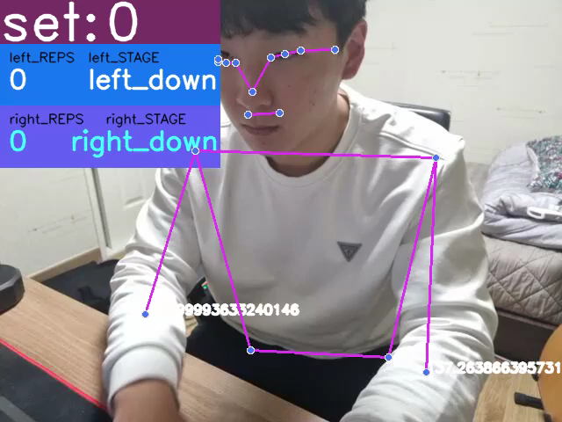
현 진행상황 및 동작 설명
기본 동작
1. 팔을 들었다 올리면서 양쪽 10번
Arm Curl을 진행하면 1세트씩 카운트
2. 3세트 진행 시 프로그램 종료
현 진행상황
Python을 이용한 프로그램 완성 및 보수 작업 진행 중
아두이노와 AI프로젝트를 연동하는 작업 진행 중

